Slide 1

Эдуард Шим «Не стучать-все спят!»

Slide 2
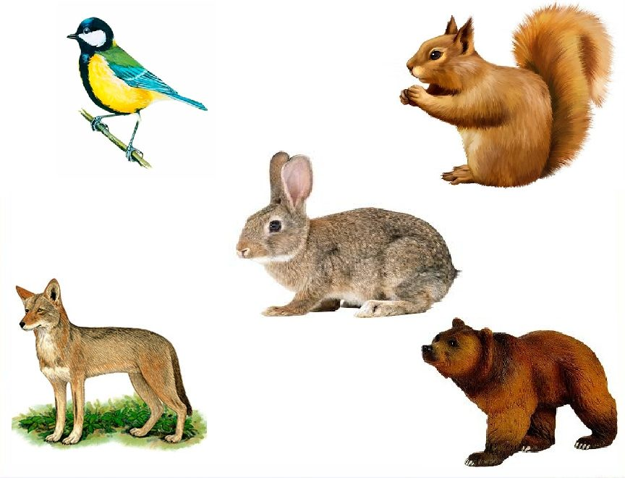
Выбери лишнее

Slide 3
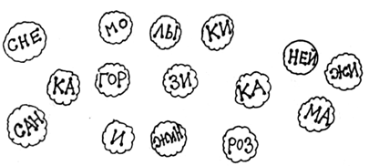
Соберите из слогов 7 зимних слов.

Slide 4

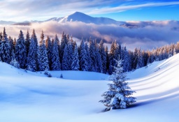
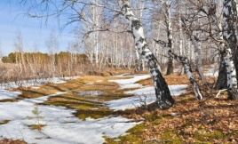
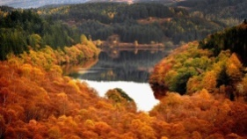
Время года сейчас
2. Обведи зимние месяцы.
Март, сентябрь, декабрь, апрель, январь, июнь, август, октябрь, ноябрь, май, февраль, июль.

Slide 5
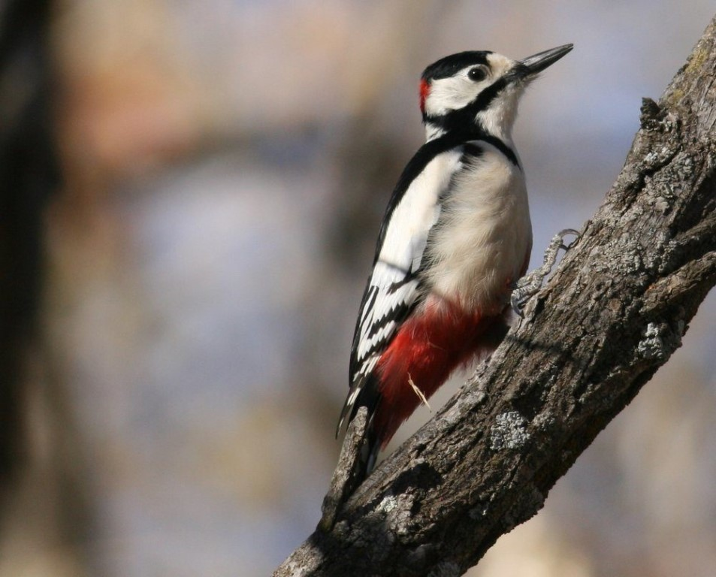

Slide 6


Slide 7
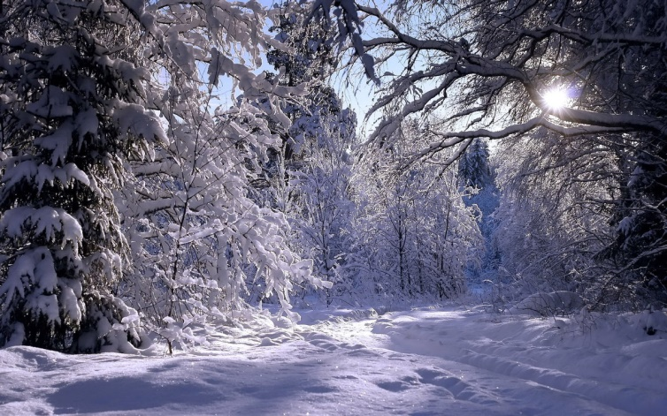
Приготовил - при-го-то-вил-ся –приготовился
Махнул – взмах-нул - взмахнул

Slide 8
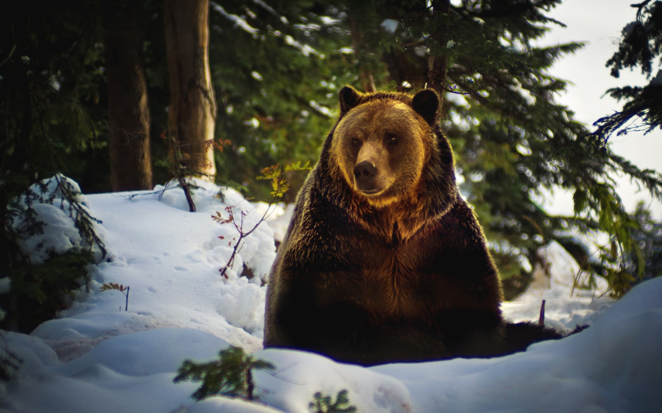

Slide 9
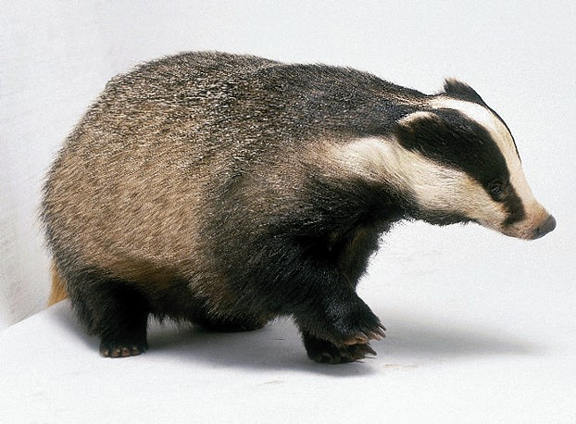

Slide 10
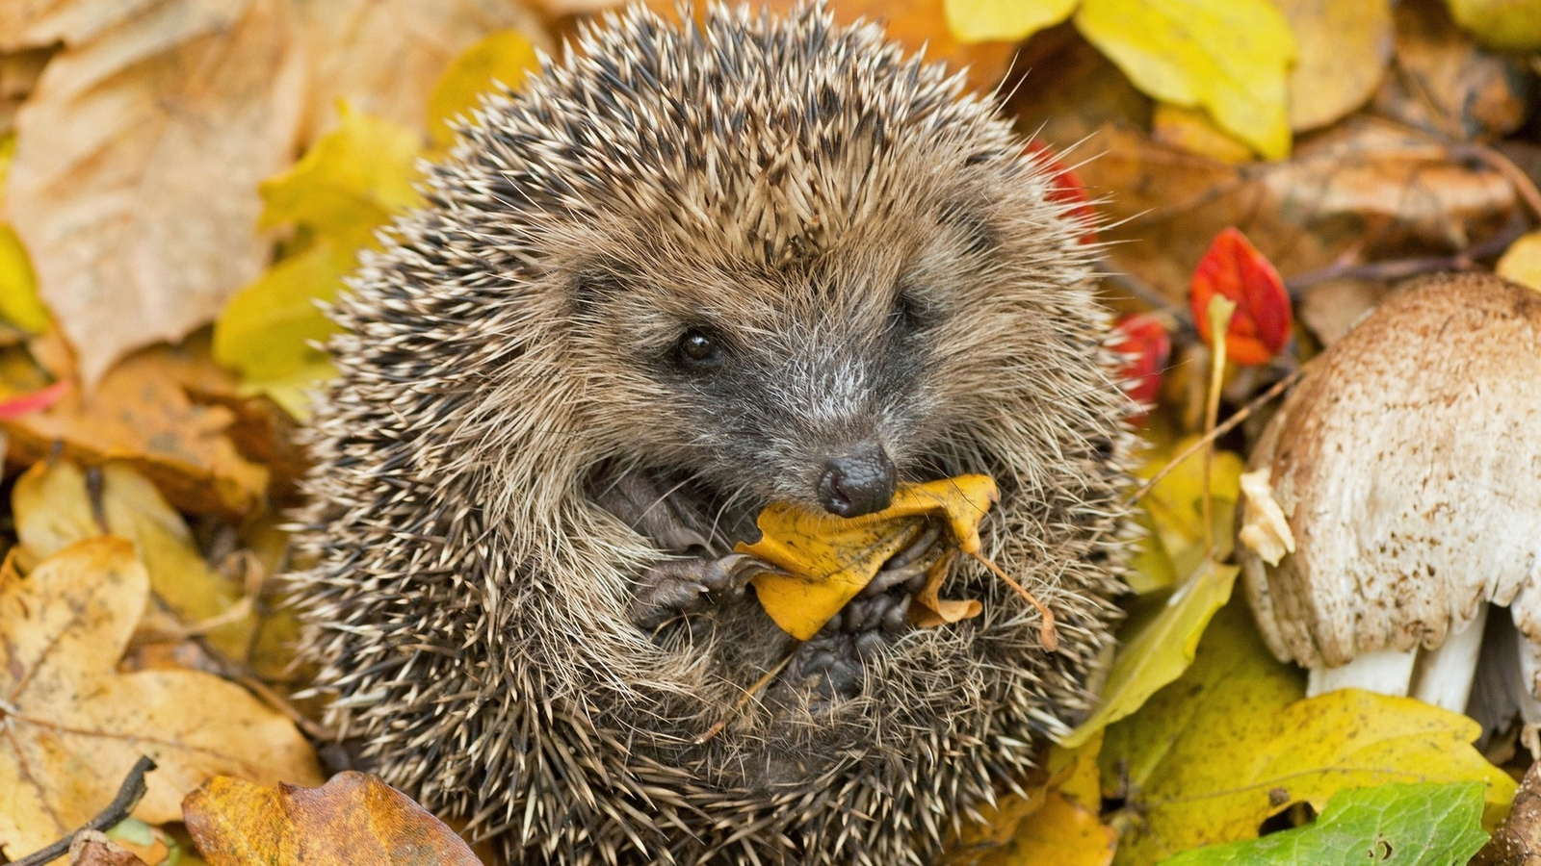

Slide 11

Домашнее задание: читать стр.14-16, выполнить задание №6

Slide 12

Молодцы! Спасибо за урок!

